Slide 1
Desafío 3 Modelo de Clasificación

Slide 2
Elección del Dataset
El Dataset elegido para el modelo de clasificación fue de Hepatitis C.
El objetivo del desafío es poder estimar el grado de severidad de fibrosis hepática en pacientes con HCV.
Se probó con distintos modelos clasificadores como Regresión Logistica, Naives Bayes Classifier, KNN (K Nearest Neighbours), CatBoost, XGBoost y Random Forest.
La variable target, a predecir, es “Baseline Histological Staging” que toma como intervalo de valores de 1 a 4, siendo 1 el grado de severidad más bajo y 4 el grado de severidad más alto.
La meta final del proyecto es poder usar el modelo como complemento para el médico, donde se ayude a pronosticar el grado de severidad y reducir errores humanos.

Slide 3
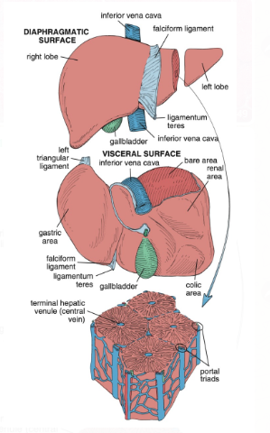

Slide 4
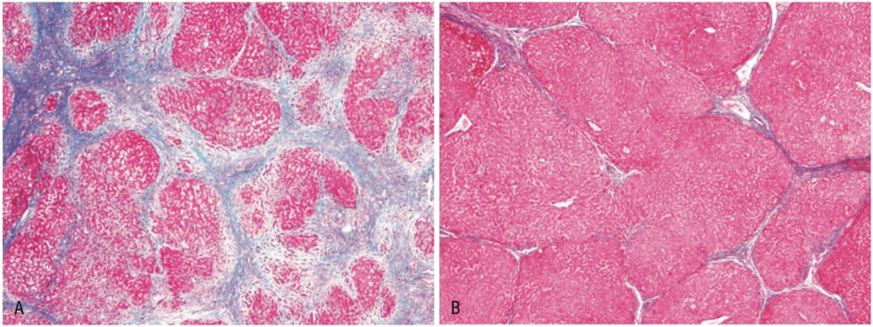
Paciente con Fibrosis Hepática
Paciente sin Fibrosis Hepática

Slide 5
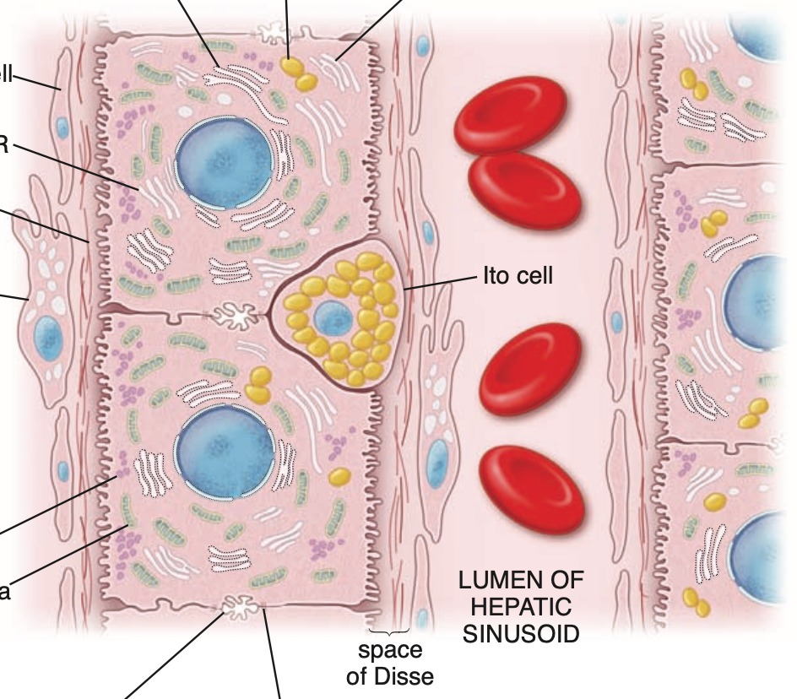

Slide 6
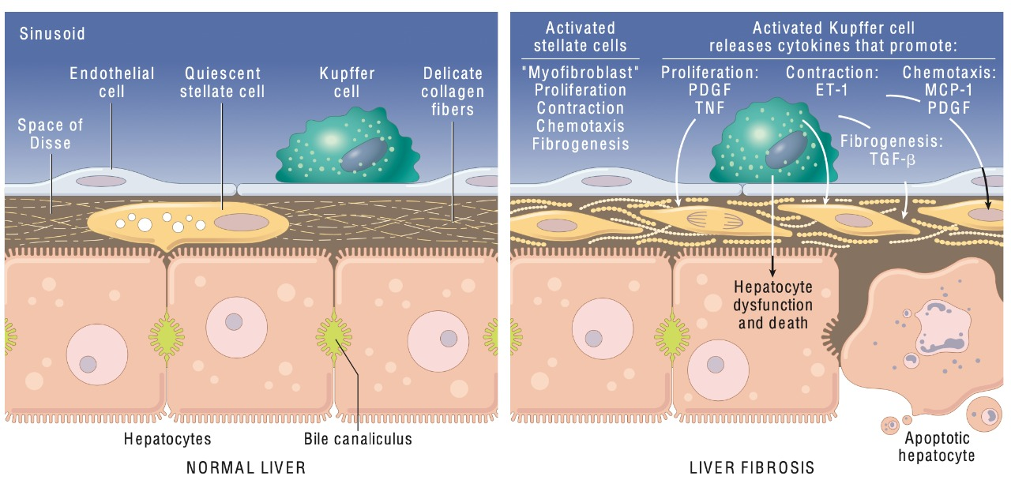

Slide 7
Composición del Dataset
Feature Names | Feature Values | Discretization (Items)
0 | Age | 32:61
1 | Gender | Male,Female
2 | BMI(Body Mass Index) | 22:35
3 | Fever | Absent, Present
4 | Nausea/Vomiting | Absent, Present
5 | Headache | Absent, Present
6 | Diarrhea | Absent, Present
7 | Fatigue | Absent, Present
8 | Bone ache | Absent, Present
9 | Jaundice | Absent, Present
10 | Epigastria pain | Absent, Present
11 | WBC(White Blood Cells) | 2991:12101
12 | RBC(Red Blood Cells) | 3816422:5018451
13 | HGB(Hemoglobin) | 2:20
14 | Plat(Platelet) | 93013:226464
15 | AST1(1 week) | 0.088888889
16 | ALT1(1 week) | 0.088888889
17 | ALT4(4 weeks) | 0.088888889
18 | ALT12(12 weeks) | 0.088888889
19 | ALT24(24 weeks) | 0.088888889
20 | ALT36(36 weeks) | 0.088888889
21 | ALT48(48 weeks) | 0.088888889
22 | RNA Base | 0:1201086
23 | RNA 4 | 0:1201715
24 | RNA 12 | 0:3731527
25 | RNA EOT | 0:808450
26 | RNA EF(Elongation Factor) | 0:808450
27 | Baseline Histological Grading | 1:16
28 | Baseline Histological | F0:F4

Slide 8
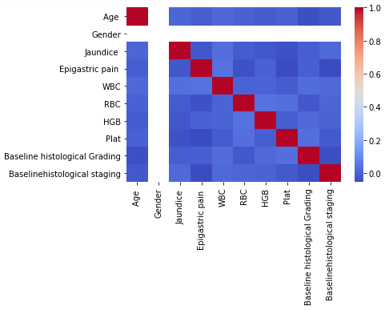
Correlación de las variables del Dataset

Slide 9
Procesado del Dataset
Trasformación de Variable Target
La variable target, al tratarse de 4 grados de clasificación, luego de investigaciones de esos grados, fue llevada a una variable target binaria donde “Grado de Severidad”=1, entonces “Target”=0. Si el “Grado de Severidad” tomaba los valores 2, 3 o 4, entonces “Target”=1.
Variables Dummies
Las variables categóricas como “Gender” fueron pasadas a variables dummies. También, las variables como “”Fever”, “Headache”, “Nausea”, etc, fueron llevadas a dummies indicando la presencia o ausencia de la variable.
Estandarización de Variables
Se utiliza el algoritmo de StandardScaler para llevar las variables a una escala común para todas (entre 0 y 1) para evitar la dispersión y que se parezca a un dataset mas o menos normalizado y estandarizado.
Selector de Variables
Se corrieron 3 selectores de variables para elegir el mejor dataset con las variables mas predictivas. Estos fueron la selección Forward, la selección Backward y el EFS (Exhaustive Feature Selection)

